Slide 1
项目实战：网络系统安全
—— 理论部分

Slide 2
课程回顾
如何为多台服务器快速安装系统？
如何检测Linux服务器的漏洞、安全风险？
如何提高Linux平台的安全性、可用性？

Slide 3
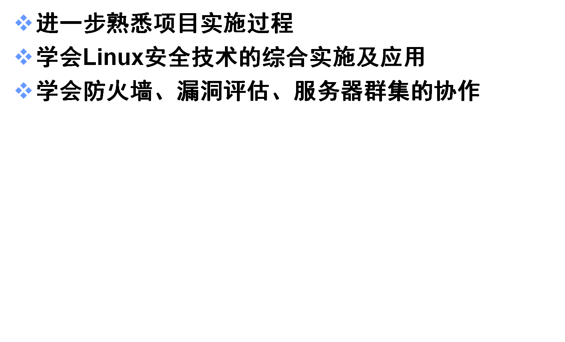
技能展示

Slide 4
















本章结构
项目背景介绍
现状分析
安全现状/需求分析
平台结构/安全性设计
方案设计
安全管理措施
前期准备工作
Linux项目实战
实施步骤
系统及安全实施
平台功能测试
测试验收
安全性测试及评估
基本巡检事项
日常巡检
定期巡检及应急响应

Slide 5
现状分析4-1
公司背景
  是一家拥有300多员工的互联网服务企业，基于客户数量的不断增长，要求对现有的“青鸟在线”网站平台进行升级改造，为持续、安全、稳定运行提供保障。
  支撑站点1（官网）：www.qnzx.com
  支撑站点2（论坛）：bbs.qnzx.com

Slide 6














现状分析4-2
现有的平台结构
客户、学员、网站访客
系统管理员
网站开发人员
Internet
青鸟在线网站平台
DATABASE
221.202.18.83/29
WEB Server
221.202.18.82/29
IDC数据中心机房
公司总部局域网

Slide 7
现状分析4-3
网络、系统安全隐患
  直接接入Internet，未使用任何防火墙策略
  使用root账号进行SSH远程管理
  缺少专职的运维技术人员、缺少监控机制
  服务器配置、网站文档等缺少有效的备份方案
  存在明显的单点故障，容易导致长时间的服务中断
  站点的负载能力不足，经常出现访问超时
  ……

Slide 8
现状分析4-4
需求分析
  提高平台的负载能力，支持3000以上并发访问
  提高Web入口容错能力，减少服务因故障中断的风险
  提高平台的安全防护能力，禁止非授权的扫描或访问
  建立有效的巡检、监控机制，能够及时发现问题

Slide 9



方案设计5-1
改造后的平台结构
Internet
外网交换机
内网交换机
VIP：221.202.18.82/28
存储服务器192.168.7.250/24
VRRP
主、从调度器221.202.18.83-84/28
192.168.7.83-84/24
Web服务器池:节点1-节点4
221.202.18.85-88/28
192.168.7.85-88/24
数据库服务器192.168.7.234/24

Slide 10
方案设计5-2
网络地址规划
设备或服务器 | 网络接口 | IP地址/子网掩码 | 说 明
主负载调度器 | eth0 | 221.202.18.82/28 | 群集地址（VIP），由调度器、节点共用
 | eth0 | 221.202.18.83/28 | 连接外网，接入Internet
 | eth1 | 192.168.7.83/24 | 连接内网，访问数据库、存储服务器
从负载调度器 | eth0 | 221.202.18.84/28 | 连接外网，接入Internet
 | eth1 | 192.168.7.84/24 | 连接内网，访问数据库、存储服务器
Web节点1-4 | eth0 | 221.202.18.85-88/28 | 连接外网，接入Internet
 | eth1 | 192.168.7.85-88/24 | 连接内网，访问数据库、存储服务器
数据库 | eth0 | 192.168.7.234/24 | 连接内网，提供数据库服务
共享存储 | eth0 | 192.168.7.250/24 | 连接内网，提供NFS共享服务
外网交换机 | VLAN 1 | 192.168.7.210/24 | Telnet管理地址
内网交换机 | VLAN 1 | 192.168.7.220/24 | Telnet管理地址

Slide 11
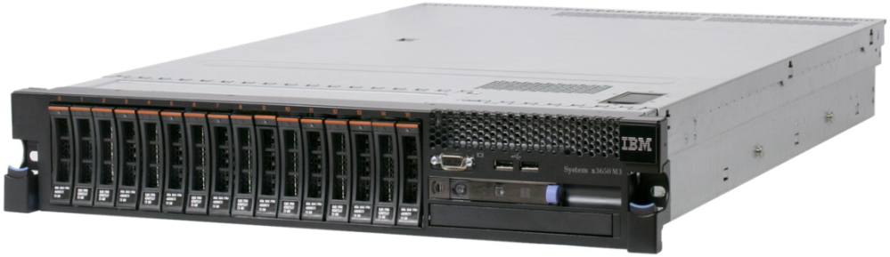
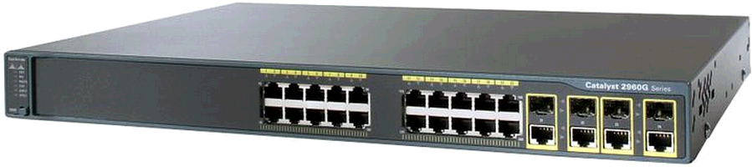
方案设计5-3
设备选型建议
  交换机：Cisco WS-C2960G-24TC-L
    24口×1000BaseTx，背板24Gbps，使用6类双绞线
  PC服务器：IBM System x3650 M3
    网络接口：双千兆以太网卡
    CPU：Intel Xeon 六核X5680 3.33G，最大支持2颗处理器
    内存：DDR III 8GB，最大支持192GB内存
    硬盘：2.5寸SAS接口，最大支持16块、8TB

Slide 12
方案设计5-4
设备配置及预算
类 型 | 数 量 | 品牌及型号 | 主要硬件配置 | 参考报价
交换机 （ 1U ) | x2 | 思科 WS-C2960G-24TC-L | 端口数量：24 端口类型：1000BaseTx 背板带宽：24Gbps | 0.78万×2
双绞线 | x18 | 安普 6类非屏蔽直通线 | 线缆长度：1.5米 最大速率：1000Mbps | 0.005万×18
服务器 （ 2U ） | x8 | IBM System X3650 M3（7945I81） | CPU：Xeon 六核X5680 3.33G 内存：DDR III 8GB RAID卡：ServeRAID M1015 | 3.45万×8
 | 扩展要求：支持RAID 5、提供RAID卡电池；共选配44块146GB的SAS硬盘；将其中两台服务器的内存扩展至16GB（用作调度器）。
合计： |  |  |  | 29.25万

Slide 13
方案设计5-5
网络、系统安全设计
  采用内、外网分离的物理网络结构
  对外服务器启用“仅允许”防火墙方案
  专用管理账户、SSH密钥对验证
  本地/远程相结合，集中/分布式相结合的备份方案
  LVS-DR+Keepalived的高可用性方案
  制订《机房管理制度》等信息安全管理规范

Slide 14
实施步骤4-1
确定平台结构、设备地址
设备或服务器 | 网络接口 | IP地址/子网掩码 | 默认网关 | DNS服务器
主负载调度器 | eth0 | 221.202.18.82/28 | 221.202.18.81 | 由ISP提供，例如： 202.106.0.20 202.106.148.1
 | eth0 | 221.202.18.83/28
 | eth1 | 192.168.7.83/24
从负载调度器 | eth0 | 221.202.18.84/28
 | eth1 | 192.168.7.84/24
Web节点1-4 | eth0 | 221.202.18.85-88/28
 | eth1 | 192.168.7.85-88/24
数据库 | eth0 | 192.168.7.234/24 | 无 | 无
共享存储 | eth0 | 192.168.7.250/24 | 无 | 无
外网交换机 | VLAN 1 | 192.168.7.210/24 | 无 | 无
内网交换机 | VLAN 1 | 192.168.7.220/24 | 无 | 无
Notes:
关于RAID卡的配置，如果没有条件实施，只要简单介绍就可以了
可以将授课素材中的配置方法视频、文档提供给学员

Slide 15
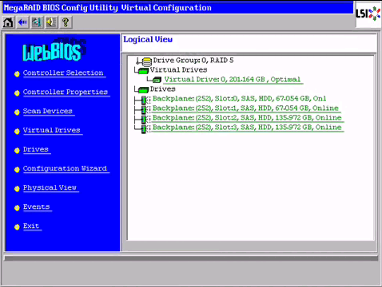
实施步骤4-2
采购设备、搭建实施环境
  配置RAID卡，建立RAID 5磁盘阵列
    以ServerGuide盘引导，或按Ctrl+H组合键进入
  通过PXE方式安装操作系统
开机时按Ctrl+H组合键进入RAID卡配置程序
Notes:
关于RAID卡的配置，如果没有条件实施，只要简单介绍就可以了
可以将授课素材中的配置方法视频、文档提供给学员

Slide 16
实施步骤4-3
系统实施过程
  交换机 Switch01、Switch02
  共享存储 Storage
  数据库服务器 Database
  网站服务器 Web01、Web02、Web03、Web04
  负载调度器 LVS01、LVS02

Slide 17
实施步骤4-4
网络及系统安全加固
  系统安全加固
  创建专用管理账户
  强化SSH远程访问的控制
  在Database服务器安装Cacti监测系统
  为外网服务器启用iptables防火墙

Slide 18
小结
请思考：
  安装服务器之前，应完成哪些准备工作？
  如何进入IBM System X服务器的RAID卡配置程序？
  本项目中各Web节点的网页文档如何保持一致？

Slide 19
测试验收2-1
平台功能测试
  网页浏览及压力测试
  LVS热备/负载均衡测试
  远程管理测试
  ……
[root@localhost ~]# ulimit -n 32767
[root@localhost ~]# ab -c 2000 -n 6000 http://221.202.18.82/
……
Concurrency Level: 2000
Time taken for tests: 9.260745 seconds
Complete requests: 6000
Failed requests: 0
Write errors: 0
Total transferred: 2191470 bytes
HTML transferred: 930000 bytes
Requests per second: 647.90 [#/sec] (mean)
Time per request: 3086.915 [ms] (mean)
Time per request: 1.543 [ms] (mean, across all concurrent requests)
Transfer rate: 231.08 [Kbytes/sec] received
失败的请求数
平均每秒处理的请求数
平均每请求的处理时间
Notes:
使用ab工具时，URL末尾必须指定网站目录，例如“/”

Slide 20
测试验收2-2
安全性测试及评估
  数据备份与恢复测试
  使用NMAP检测开放的端口
  使用OpenVAS系统评估安全风险
  ……
[root@localhost ~]# nmap -sF -P0 221.202.18.82
……
Interesting ports on 221.202.18.82:
Not shown: 1679 open|filtered ports
PORT STATE SERVICE
80/tcp closed http
Nmap finished: 1 IP address (1 host up) scanned in 22.756 seconds

Slide 21
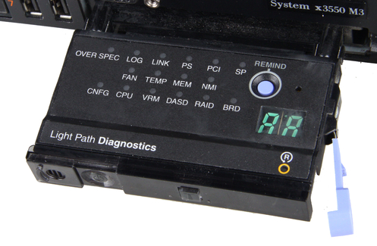
日常巡检3-1
设备的物理监控
  机柜的温度、湿度、电流负载
  设备或服务器的电源、硬盘、网络连接
  服务器组件的工作状态、硬件故障
  ……
光通路诊断面板（LPD）

Slide 22
日常巡检3-2
应用系统及安全事件
  Nginx服务、MySQL数据库、NFS共享及挂载情况
  计划任务、备份执行情况、防火墙规则
  查阅告警邮件、安全日志、用户登录情况分析
  ……
平台的性能监控
  CPU占用、内存使用、磁盘空间、进程数量
  外网出/入站流量、调度器及节点状态
  ……
[root@localhost ~]# logwatch --print
……
--------------------- pam_unix Begin ------------------------
gdm-password:
Unknown Entries:
session opened for user root by (uid=0): 2 Time(s)
sshd:
Authentication Failures:
root (174.16.16.110): 3 Time(s)
su-l:
Sessions Opened:
root -> johny: 2 Time(s)
---------------------- pam_unix End -------------------------
……
root远程登录失败3次
root两次切换为johny用户

Slide 23
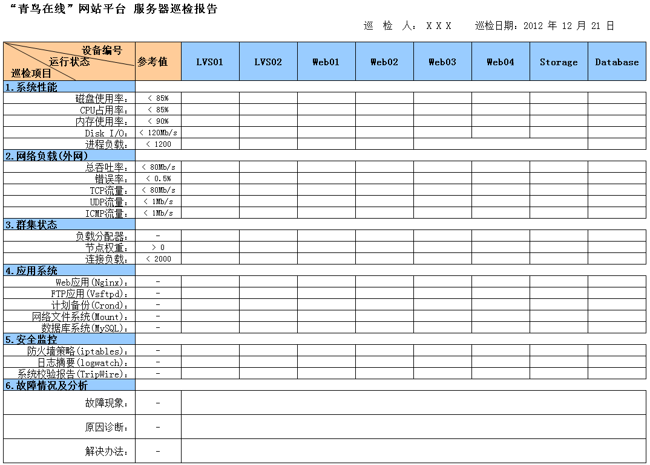
日常巡检3-3
定期巡检
  专职运维或巡检人员
  每周不少于2次，提供巡检报告
应急响应事件
  整个平台网络中断
  主、从调度器同时掉线，平台失效
  服务器替换、数据库恢复机制
  ……

Slide 24
本章总结
项目背景介绍
现状分析
安全现状/需求分析
平台结构/安全性设计
方案设计
安全管理措施
前期准备工作
Linux项目实战
实施步骤
系统及安全实施
平台功能测试
测试验收
安全性测试及评估
基本巡检事项
日常巡检
定期巡检及应急响应

Slide 25
项目实战：网络系统安全
—— 上机部分

Slide 26
项目实战：网络系统安全6-1
实验环境
Internet
外网交换机
内网交换机
VIP：221.202.18.82/28
存储服务器192.168.7.250/24
VRRP
主、从调度器221.202.18.83-84/28
192.168.7.83-84/24
Web服务器池:节点1-节点4
221.202.18.85-88/28
192.168.7.85-88/24
数据库服务器192.168.7.234/24
虚拟机1
虚拟机2
虚拟机3
虚拟机4

Slide 27
项目实战：网络系统安全6-2
需求描述
  提高平台的负载能力，支持3000以上并发访问
  提高Web入口容错能力，减少服务因故障中断的风险
  提高平台的安全防护能力，禁止非授权的扫描或访问
  建立有效的巡检、监控机制，能够及时发现问题
实现思路
  配置RAID卡，为各服务器安装系统
  配置共享存储、数据库、Web节点、LVS负载调度器
  系统加固、SSH访问控制、防火墙、集中监测

Slide 28

项目实战：网络系统安全6-3
学员练习1
  基于RHEL 6.1仓库搭建PXE装机服务器
  为项目中的各服务器安装操作系统
  为各服务器配置好主机名、IP地址、默认网关等参数
120分钟完成

Slide 29
项目实战：网络系统安全6-4
学员练习2
  配置NFS共享存储、MySQL数据库服务
  配置Nginx网站服务——基于IP地址、虚拟Web主机
  配置LVS主、从调度器——DR模式、keepalived
240分钟完成

Slide 30
项目实战：网络系统安全6-5
学员练习3
  为各服务器实施安全加固
  应用SSH访问控制，通过密钥对方式进行验证
  为外网服务器编写防火墙策略
180分钟完成

Slide 31
项目实战：网络系统安全6-6
学员练习4
  平台功能测试
  安全性测试及评估
60分钟完成

